Slide 1
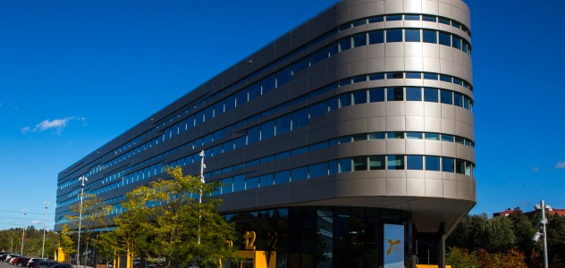
DRAKNÄSTET
Stockholm Science & Innovation School

Slide 2
URVALSPROCESSEN
Alla affärsidéer
Elevernas gruppering i trovärdiga affärsidéer
Klart!
Eleverna färdigställer sina presentationer för Lärarnas selektering av trovärdiga affärsidéer som håller för en skolpresentation.
Inlämning 3e april
Elever presenterar ONLINE, lärare och elever väljer ut en vinnare i en mentometer-app.
14e april
En vinnare som får presentera LIVE för extern investerare
TBD
Det här fotot av Okänd författare licensieras enligt CC BY-SA

Slide 3
Dagens uppgift
Återkoppling med fokus på intäktsmodell och ekonomisk kalkyl

Slide 4
Affärsidéer och elever TE 18D

Slide 5
Affärsidéer och elever TE 18D

